Slide 1





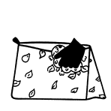

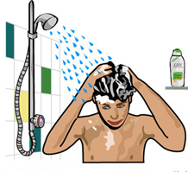
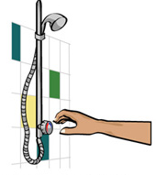
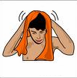



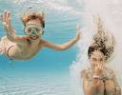




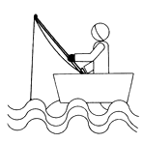


Ce qu’on peut faire
avec l’eau
BOIRE
SE LAVE
LAVE
NETTOIE
SE DOUCHE
LAVE les cheveux
ARRETE L’EAU
ESSUIE
NAGE
PLONGE
SAUTE
NAGE sous l’eau
ECLABOUSSE ARROSE
COULE
FLOTTE
PECHER

